Slide 1

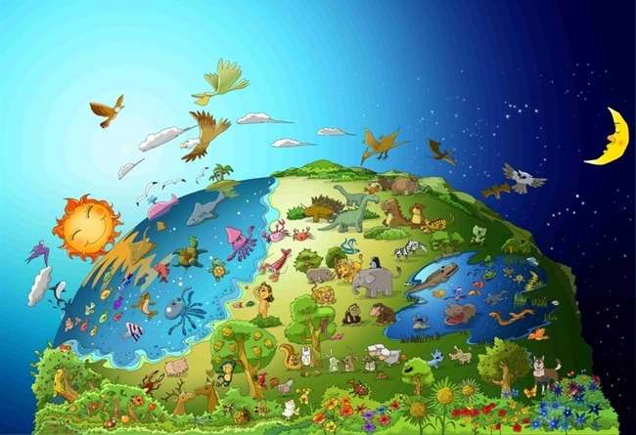

Rhif 1 Mae'r Gair o Dduw
Dduw
Gwnaed
Y byd

Slide 2


Heddiw Gair
Yn y dechreuad creodd Duw
y nefoedd a'r ddaear.
Genesis 1:1

Slide 3

Yn y dechrau, roedd tywyllwch dros yr wyneb.
Nid oedd dyn, dim goleuni. Nid oedd dim.

Slide 4
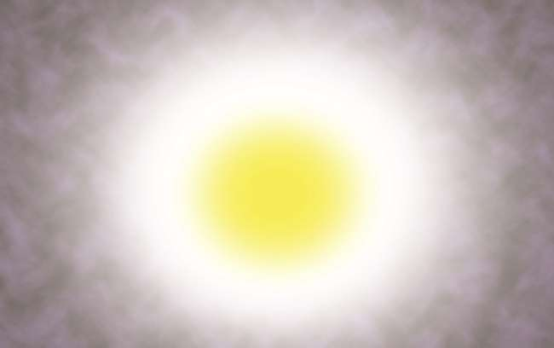
Dywedodd Duw, "Bydded goleuni,"
ac yr oedd goleuni.

Slide 5
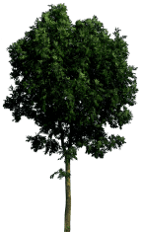



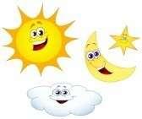
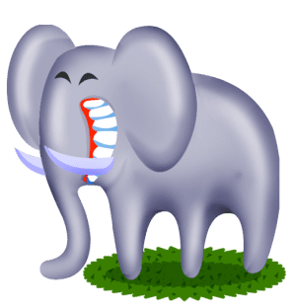
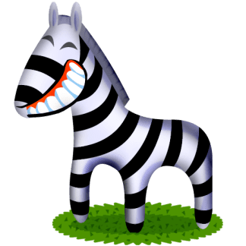
1
3
5
2
4
6
Ar y diwrnod cyntaf, gwahanodd Duw y goleuni oddi wrth y tywyllwch. Gwnaeth y byd i gyd am chwe diwrnod.

Slide 6
Mae pob math o anifeiliaid a phlanhigion, adar a physgod yn llawn ar y ddaear, yn y môr ac yn yr awyr. Edrychodd Duw ar bopeth roedd wedi'i wneud a dweud, “Da iawn!.”

Slide 7


Gwers Heddiw
Pwy wnaeth y byd?
Duw a wnaeth y byd.
Pwy sy'n cadw trefn ar y byd?
Mae Duw yn cadw trefn ar y byd.
Nid ar ei ben ei hun y gwnaed y byd.
Ni ellir symud y byd ar ei ben ei hun.
Dylen ni gofio mai Duw wnaeth y byd i gyd a dal i reoli pob un ohonyn nhw.

Slide 8
Pwy yw Duw?
Mae e'n...
y creawdwr a wnaeth yr holl fyd gan gynnwys fi.

Slide 9
Cwis Heddiw
Gyda beth wnaeth Duw y byd?
① carreg
② dŵr
③ llwch
④ gair
④ gair

Slide 10
Heddiw Gair
Yn y dechreuad creodd Duw
y nefoedd a'r ddaear.
Genesis 1:1

Slide 11

Plant y Beibl Rhif 2 Gair Duw
Roedden nhw'n bwyta'r ffrwythau gwaharddedig

Slide 12
Gair Heddiw
Creodd Duw ddyn ar ei ddelw ei hun, ar ddelw Duw y creodd ef;
yn wryw ac yn fenyw y creodd efe hwynt.
Genesis 1:27

Slide 13

Adda ac Efa oedd y creaduriaid gorau ymhlith creaduriaid Duw.
Canys yn ol delw Duw y crewyd hwynt.

Slide 14

Dywedodd Duw wrth y dyn, " " Yr ydych chwi yn rhydd i fwyta o'r unrhyw bren yn yr ardd; ond peidiwch â bwyta o bren gwybodaeth da a drwg, canys pan fwytewch o hono y byddwch yn sicr o farw ."

Slide 15

Ond, roedd Satan yn cuddio fel neidr yn temtio Efa.
Yn olaf, bwytaodd Efa y ffrwyth.

Slide 16

A rhoddodd Efa un arall i Adda.
Fe'i bwytaodd Adam hefyd.

Slide 17

Gyrrodd Duw nhw allan o Eden oherwydd doedden nhw ddim yn gwrando ar Dduw.
O'r pryd hwnnw, daeth Pechod i'r byd.

Slide 18
Gwers Heddiw
Daeth pechod i'r byd oherwydd nad oedd Adda ac Efa yn ufuddhau i orchymyn Duw.
Ydw i'n ufuddhau i air Duw?
Os credaf yn Nuw, rhaid i mi ufuddhau i air Duw.

Slide 19
Duw yn?
Dduw..
Ddim yn hoffi anufudd-dod.
Bendithia'r dyn sy'n ufuddhau i'w air.

Slide 20
Cwis Heddiw
Beth ddywedodd Duw am beidio â bwyta wrth y ddynolryw?
① ffrwythau
② cig
③ llysiau
④ ffrwyth gwybodaeth da a drwg
④ ffrwyth gwybodaeth da a drwg

Slide 21
Gair Heddiw
Creodd Duw ddyn ar ei ddelw ei hun, ar ddelw Duw y creodd ef;
yn wryw ac yn fenyw y creodd efe hwynt.
Genesis 1:27

Slide 22

Rhif 3 Gair Duw
Gwnaeth Noa Llong Fawr (Arch) ar y Mynydd Uchel

Slide 23
Heddiw Gair
Yna dyma'r ARGLWYDD yn dweud wrth Noa, “Dos i mewn i'r arch, ti a'th holl deulu, oherwydd fe'th gefais yn gyfiawn yn y genhedlaeth hon.
(Genesis 7:1)

Slide 24

Gwelodd Duw fod holl bobl y ddaear yn llygru eu ffyrdd. Dywedodd Duw wrth Noa, “Byddaf yn dinistrio'r bobl a'r ddaear. Gwnewch long fawr ar y mynydd!"

Slide 25

Dechreuodd Noa wneud llong ar y mynydd yn union fel y gorchmynnodd Duw iddo. Roedd pobl yn meddwl ei fod yn wallgof.

Slide 26

Gadawodd Noa i bob math o greadur ddod i'r llong gyda 8 aelod teulu Noa fel y gorchmynnodd Duw.

Slide 27

Daliodd y glaw i ddod ar y ddaear am 40 diwrnod fel y dywedodd Duw.

Slide 28

Yn y diwedd, gorchuddiwyd y ddaear â dŵr. Bu farw pob peth byw a symudodd ar y ddaear. Dim ond Noa oedd ar ôl, a'r rhai oedd gydag ef yn yr arch.

Slide 29
Gwers Heddiw
Wnaeth pobl ddim gwrando ar Noa a roddodd gyfle iddyn nhw gael eu hachub rhag llifogydd mawr.
Doedden nhw ond yn dweud bod Noa yn wallgof
Pan fyddwch chi'n traddodi'r efengyl i ffrindiau, efallai na fyddan nhw'n gwrando arnoch chi'n dda.
Ond, yn y diwedd, maen nhw'n mynd i wybod bod gair Duw yn wir.

Slide 30
Dduw ?
Dduw..
Mae Duw yn casáu'r pechod ac yn barnu'r pechod.

Slide 31
Cwis Heddiw
Beth ddywedodd Duw wrth Noa am ei wneud?
① Llong (Arch)
① Llong (Arch)
② Car
③ Ty
④ Beic

Slide 32
Gair Heddiw
Yna dyma'r ARGLWYDD yn dweud wrth Noa, “Dos i mewn i'r arch, ti a'th holl deulu, oherwydd fe'th gefais yn gyfiawn yn y genhedlaeth hon.
Genesis 7:1

Slide 33

Rhif 4 Gair Duw
Cyfamod Duw oedd yr Enfys

Slide 34
Heddiw Gair
Pan fydd yr enfys yn ymddangos yn y cymylau, byddaf yn ei weld ac yn cofio'r cyfamod tragwyddol rhwng Duw a phob creadur byw o bob math ar y ddaear.”
Genesis 9:16

Slide 35

Cafodd pob peth byw ei ddileu, dim ond Noa a'r rhai oedd gydag ef yn yr arch oedd ar ôl.

Slide 36

Daliodd y glaw i ddod ar y ddaear am 40 diwrnod.

Slide 37

Ar ôl i'r glaw ddod i ben, anfonodd Noa golomen allan.
Dychwelodd y golomen ato gyda deilen olewydd ffres yn ei phig. Gwyddai Noa, “Ciliodd y dŵr oddi ar y ddaear!”

Slide 38

Daeth Noa allan gyda'i deulu, ac addoli Duw. “Diolch i Dduw am roi byd newydd inni.”

Slide 39

Dangosodd Duw enfys iddo fel arwydd y cyfamod a'r fendith. “Byw yn hapus yn y byd newydd!”

Slide 40
Gwers Heddiw
Mae Duw wedi achub Noa a'i deulu.
Addawodd Duw y bydd yn eu bendithio ac yn gwneud byd newydd trwyddynt.
Mae Duw hefyd wedi ein hachub trwy Iesu.
Mae'n rhaid i ni gredu y bydd Duw yn gwneud Ei fyd newydd trwom ni.

Slide 41
ARGLWYDD Dduw?
yr ARGLWYDD Dduw..
Yr ARGLWYDD Dduw yw ein Tad sy'n achub ac yn bendithio ei blant annwyl yn helaeth pan gredwn ynddo.

Slide 42
Cwis Heddiw
Beth anfonodd Noa allan i weld y ddaear wedi sychu?
① Eryr
② Aderyn y To
③ Colomen
③ Colomen
④ Hwyaden

Slide 43
Gair Heddiw
Pan fydd yr enfys yn ymddangos yn y cymylau, byddaf yn ei weld ac yn cofio'r cyfamod tragwyddol rhwng Duw a phob creadur byw o bob math ar y ddaear.”
Genesis 9:16

Slide 44

Rhif 5 Mae'r Gair o Dduw
Pobl a adeiladodd
Twr Babel

Slide 45
Gair Heddiw
Dyna pam y'i gelwid yn Babel, oherwydd yno yr oedd yr ARGLWYDD wedi drysu
iaith yr holl fyd. Oddi yno gwasgarodd yr ARGLWYDD hwy
dros wyneb yr holl ddaear.
Genesis 11:9

Slide 46
Roedd pobl eisiau bod yn fwy ac yn fwy enwog na Duw. Felly, Dechreuon nhw adeiladu twr uchel.

Slide 47

Felly, roedden nhw'n adeiladu'r tŵr yn gyfan gwbl.
“Gadewch i ni ddangos ein hunain i'r byd. Rydyn ni mor wych!”

Slide 48


?
?
Fodd bynnag, pan welodd Duw eu haerllugrwydd, drysuodd eu hiaith fel na fyddant yn deall ei gilydd.

Slide 49

Gan na allent ddeall ei gilydd, ni allent gydweithio. O'r diwedd, gwasgarasant dros wyneb y ddaear. Hyd yn hyn mae ieithoedd y byd yn wahanol i'w gilydd.

Slide 50
Gwers Heddiw
Mae pobl eisiau bod yn fwy ac yn uwch na Duw.
Gelwir y meddwl hwn yn “haerllugrwydd”.
Mae Duw yn casáu 'haerllugrwydd'.
Y gwrthwyneb i haerllugrwydd yw 'gostyngeiddrwydd'.
Dylem fod yn 'ostyngedig' gerbron Duw i'w blesio Ef.

Slide 51
ARGLWYDD Dduw?
yr ARGLWYDD Dduw..
Y mae'r ARGLWYDD Dduw yn fwy ac yn ddoethach na ni.
Ni allwn fod yn ddoethach na Duw er inni gyfuno ein holl ddoethineb â'n gilydd.

Slide 52
Cwis Heddiw
Pam na allent orffen y tŵr?
① Duw achosodd y llifogydd pan wnaethon nhw ei wneud
② Torrodd Duw dân allan pan wnaethant ef.
③ Gwnaeth Duw ddaeargryn pan wnaethon nhw.
④ Gwnaeth Duw iddyn nhw beidio â deall ei gilydd pan wnaethon nhw hynny.
④ Gwnaeth Duw iddyn nhw beidio â deall ei gilydd pan wnaethon nhw hynny.

Slide 53
Heddiw Gair
Dyna pam y'i gelwid yn Babel, oherwydd yno yr oedd yr ARGLWYDD wedi drysu
iaith yr holl fyd. Oddi yno gwasgarodd yr ARGLWYDD hwy
dros wyneb yr holl ddaear.
Genesis 11:9

Slide 54
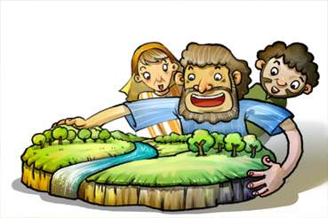
Rhif 6 Gair Duw
Galwodd Duw Abraham

Slide 55
Gair Heddiw
Roedd yr ARGLWYDD wedi dweud wrth Abram, “Gad dy wlad, dy bobl a'th bobl
ty dad a dos i'r wlad a ddangosaf i ti.
Genesis 12:1

Slide 56

Ur y Caldeaid oedd y ddinas addoli eilun.
Ganwyd Abraham a bu'n byw yno.

Slide 57

Un diwrnod, roedd yr Arglwydd Dduw wedi dweud wrtho, “Gad dy wlad, a byddaf yn dy fendithio.”

Slide 58

Er nad oedd Abraham yn gwybod ble i fynd, fe ufuddhaodd i air Duw a gadael fel roedd yr Arglwydd wedi dweud wrtho.

Slide 59



Dioddefodd lawer o faterion anodd tra roedd yn teithio ond fe wnaeth Duw ei warchod yn ddiogel.

Slide 60

O'r diwedd dyma Abraham yn cyrraedd gwlad Canaan. Roedd yn byw yno. “Diolch, Dduw.”

Slide 61
Heddiw Gwers
Gadawodd Abraham ei dref enedigol gan ufuddhau i air Duw.
Fel hyn, ni dylai gredu yn Nuw ac ufuddhau i'w air.
Dylem gael yr awydd i ufuddhau i air Duw mewn unrhyw amser.

Slide 62
Yr ARGLWYDD Dduw yw?
ARGLWYDD Dduw….
Ef yw ein Tad sy'n cadw Ei addewid ar unrhyw gost.

Slide 63
Cwis Heddiw
Ble cafodd Abraham ei eni?
① Canaan
② Haran
③ Israel
④ Ur y Caldeaid
④ Ur y Caldeaid

Slide 64
Heddiw Gair
Yr oedd yr Arglwydd Dduw wedi dweud wrth Abram, "Gad dy wlad, a'th bobl, a thylwyth dy dad, a dos i'r wlad a ddangosaf i ti."
Genesis 12:1

Slide 65

Rhif 7 Gair Duw
Isaac, Mab yr Addewid

Slide 66
Heddiw Gair
Canmlwydd oed oedd Abraham pan anwyd ei fab Isaac iddo.
Genesis 21:5

Slide 67

Addawodd Duw i Abraham y bydd Duw yn rhoi cymaint o blant â sêr yn awyr y nos iddo.
Ond, nid oedd ganddo blentyn nes ei fod yn 100 oed.

Slide 68

Un diwrnod, aeth Duw ag Abraham allan gyda'r nos.
“Edrychwch ar y nefoedd. Allwch chi gyfri'r sêr?"

Slide 69
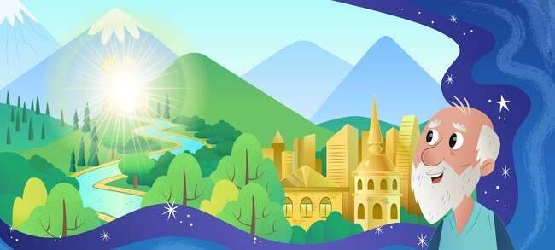
Addawodd Duw iddo roi'r wlad hardd, hefyd.

Slide 70
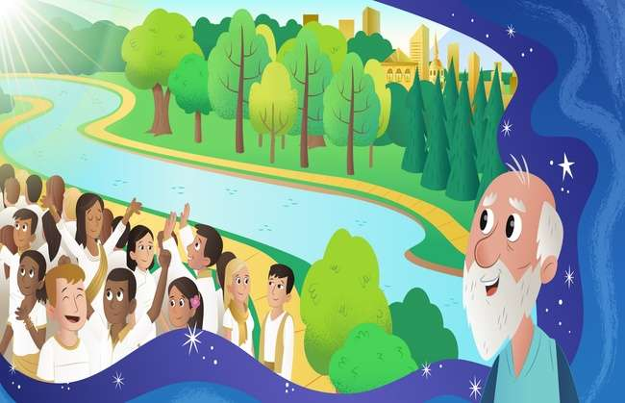
“ Dy blant a fyddant gynnifer a’r ser yn y nef, a’r tywod ar lan y môr.” Credodd Abraham addewid yr Arglwydd.

Slide 71

Cadwodd Duw Ei addewid. Cafodd Sara fab i Abraham. Rhoddodd Abraham yr enw Isaac sy'n golygu Joy .

Slide 72
Heddiw Gwers
Roedd Abraham wir yn credu yn addewid Duw er ei fod yn edrych yn amhosib iddo.
Roedd Duw yn hapus iawn pan welodd Abraham gred. Rhoddodd Duw iddo Isaac, y mab addawedig.
Mae Duw yn sicr yn cyflawni Ei addewid, er ei fod yn edrych yn amhosibl i ni.

Slide 73
Mae Duw yn…
Mae Duw yn...
Hollalluog (yn gallu gwneud popeth)

Slide 74
Cwis Heddiw
Pa mor hen oedd Abraham pan gafodd Isaac?
① 90
② 80
③ 70
④ 100
④ 100

Slide 75
Gair Heddiw
Canmlwydd oed oedd Abraham pan anwyd ei fab Isaac iddo.
(Genesis 21:5)

Slide 76

Rhif 8 Gair Duw
Offrymodd Abraham Isaac i Dduw

Slide 77
Gair Heddiw
Yna dywedodd Duw, “Cymer dy fab, dy unig fab, Isaac, yr wyt yn ei garu,
a dos i fro Moriah. Aberthwch ef yno yn boethoffrwm
ar un o'r mynyddoedd y dywedaf wrthych amdano.”
Genesis 22:2

Slide 78

Un diwrnod, dywedodd Duw wrth Abraham,
“Cynnig i mi dy unig fab yn boethoffrwm.”

Slide 79

Roedd Abraham yn caru Isaac gymaint nes ei fod yn galed pan glywodd gan Dduw. Ond penderfynodd ufuddhau i Dduw.

Slide 80

Rhwygodd Abraham Isaac a'i osod ar yr allor, a cheisiodd ei ladd. Ar yr union foment honno,

Slide 81

“Abraham, Abraham, paid â'i ladd. Peidiwch â gwneud dim iddo. Yn awr, gwn eich bod yn ofni ac yn caru Duw.” Hwn oedd y prawf a wnaeth Duw i Abraham.

Slide 82

“Diolch, Dduw!” Derbyniodd Duw ffydd Abraham yn llawen. Gwnaeth Duw ef yn hynafiad i'r holl gredinwyr.

Slide 83
Gwers Heddiw
Roedd Abraham yn caru Isaac gymaint, ond roedd yn bwysicach iddo ufuddhau i Air Duw.
Dylwn i garu Duw yn fwy nag unrhyw beth arall, ac yn fwy nag unrhyw berson arall yn y byd.

Slide 84
Duw yn?
Mae Duw yn ..
Ein tad sy'n gwneud ein ffydd yn gryfach trwy brawf.

Slide 85
Heddiw Cwis
Beth ddywedodd Duw wrth Abraham am ei offrymu yn boethoffrwm?
① Mab
① Mab
② Gwraig
③ Ci
④ Defaid

Slide 86
Gair Heddiw
Yna dywedodd Duw, “Cymer dy fab, dy unig fab, Isaac, yr wyt yn ei garu,
a dos i fro Moriah. Aberthwch ef yno yn boethoffrwm
ar un o'r mynyddoedd y dywedaf wrthych amdano.”
Genesis 22:2

Slide 87

Rhif 9 Mae'r Gair o Dduw
Wnaeth Isaac ddim ffraeo

Slide 88
Gair Heddiw
Symudodd ymlaen oddi yno a chloddio ffynnon arall, a neb yn ffraeo drosti.
Dyma fe'n ei enwi'n Rehoboth, a dweud, “Yn awr mae'r ARGLWYDD wedi rhoi lle inni
a byddwn yn ffynnu yn y wlad.”
Genesis 26: 22

Slide 89
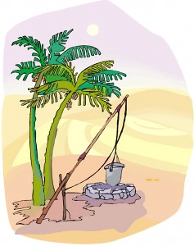
Mae'r ffynhonnau oedd felly pwysig, achos nhw gallai cael ffres dwr yn yr anialwch. Cafodd Isaac y ffynhonnau a etifeddwyd gan ei dad.

Slide 90

Fodd bynnag, roedd y Philistiaid yn eiddigeddus ohono. Felly, dyma nhw'n llenwi'r ffynhonnau â phridd.

Slide 91
Ond, ni wnaeth Isaac ffraeo â nhw. Symudodd i ffwrdd a chloddio'r ffynnon. Darganfu ffynnon o ddŵr croyw.

Slide 92

Y pryd hwn, cymerodd y bobl eraill y ffynnon oddi wrth Isaac. Ond, nid oedd yn ffraeo â nhw, chwaith.

Slide 93

Bendithiodd Duw Isaac. Cloddiodd ffynnon arall eto. Rhoddodd Duw iddo ddŵr ffres o'r fan honno. Adeiladodd Isaac allor a rhoi diolch.

Slide 94
Gwers Heddiw
Wnaeth Isaac ddim ffraeo â'r rhai oedd yn cymryd ei ffynhonnau.
Bendithiodd Duw Isaac.
Mae'n rhaid i ni hefyd beidio â ffraeo ag eraill.
Mae'n rhaid i ni garu a maddau i eraill.

Slide 95
Duw yw ??
Dduw ….
Mae'n casáu'r rhai sy'n ffraeo ag eraill.
Mae'n caru'r rhai sy'n caru ei gilydd.

Slide 96
Cwis heddiw
O herwydd pa beth a ddioddefodd Isaac amser caled?
① tŷ
② cig oen
③ yn dda
③ yn dda
④ teulu

Slide 97
Gair heddiw
Symudodd ymlaen oddi yno a chloddio ffynnon arall, a neb yn ffraeo drosti.
Dyma fe'n ei enwi'n Rehoboth, a dweud, “Yn awr mae'r ARGLWYDD wedi rhoi lle inni
a byddwn yn ffynnu yn y wlad.”
Genesis 26: 22

Slide 98

Rhif 10 Mae'r Gair o Dduw
Gwerthodd Esau yr enedigaeth-fraint
am yr un bowlen o stiw coch

Slide 99
Gair Heddiw
Yna rhoddodd Jacob beth o fara a stiw corbys i Esau.
Bwytodd ac yfodd, ac yna cododd a gadael.
Felly, dirmygodd Esau ei enedigaeth-fraint.
Genesis 25:34

Slide 100

Rhoddodd Rebeca, gwraig Isaac, enedigaeth i efeilliaid. Esau oedd enw'r mab cyntaf, a Jacob oedd enw'r ail.

Slide 101

Roedd Esau yn hoffi hela. Felly, roedd yn hoff iawn o weithgareddau awyr agored. Ond, dyn tawel oedd Jacob, yn aros gartref.

Slide 102

Un diwrnod, pan oedd Jacob yn coginio stiw, daeth Esau yn ôl adref yn newynog ar ôl hela.

Slide 103
“Rho cawl i mi!”, “Yn gyntaf, gwerthwch eich genedigaeth-fraint i mi. Yna byddaf yn rhoi rhai i chi.” Roedd Esau mor newynog nes iddo werthu ei enedigaeth-fraint am un bowlen o stiw coch.

Slide 104

Yn y diwedd, twyllodd Jacob ei dad i gael y fendith. O'r diwedd, cafodd y fendith. Digwyddodd y pethau hyn oll trwy ragluniaeth Duw.

Slide 105
Gwers Heddiw
Roedd Esau yn meddwl bod datrys problem newynog yn bwysicach na chael y fendith ysbrydol.
Yn olaf, Jacob daeth yr hynafiaid yr Israeliaid.
Beth sy'n bwysicach yn eich barn chi?
Nis gellir amnewid y fendith i fod yn blant i Dduw yn lle dim.

Slide 106
Duw yn?
Dduw yn
Y mae Duw yn cyflawni Ei ewyllys ei hun er gwaethaf cyfeiliornadau a gau ddynion.

Slide 107
Heddiw' Cwis
Canys beth a werthodd Esau ei enedigaeth-fraint?
① nwdls
② bara
③ cig
④ stiw coch
④ stiw coch

Slide 108
Heddiw Gair
Yna rhoddodd Jacob beth o fara a stiw corbys i Esau.
Bwytodd ac yfodd, ac yna cododd a gadael.
Felly, dirmygodd Esau ei enedigaeth-fraint.
Genesis 25:34

Slide 109

Rhif 11 Gair Duw
Breuddwyd Jacob

Slide 110
Gair Heddiw
Cafodd freuddwyd lle gwelodd risiau yn gorffwys ar y ddaear, a'i ben yn cyrraedd i'r nef, ac angylion Duw yn esgyn ac yn disgyn arno
Genesis 28: 12

Slide 111

Twyllodd Jacob ei frawd â chelwydd. Roedd arno ofn cael ei ladd. Felly, ffodd o gartref at ei ewythr yn Haran.

Slide 112

Yn y nos, gan gymryd carreg yno, efe a hunodd ei roi o dan ei ben fel gobennydd. Roedd ar ei ben ei hun yno heb deulu. Felly roedd yn ofnus ac yn teimlo'n unig.

Slide 113

Gwelodd Jacob angylion Duw yn esgyn ac yn disgyn grisiau ar y ddaear i'r nef.

Slide 114

Clywodd lais Duw, “Rwyf gyda thi a byddaf yn gwylio drosot ble bynnag yr ewch.”

Slide 115

Pan ddeffrodd yn y bore, roedd yn addoli Duw a addawodd y byddai gydag ef, a rhoddodd ogoniant i Dduw.

Slide 116
Gwers Heddiw
Fel yr oedd Duw gyda Jacob a oedd yn ofni bod ar ei ben ei hun,
Mae ein Tad Duw hefyd yn gofalu amdanon ni pan fyddwn ni ar ein pennau ein hunain.
Fel Jacob, dylen ni anrhydeddu a rhoi gogoniant i Dduw sydd gyda ni bob amser.

Slide 117
Duw yn?
Dduw
Mae Duw gyda ni unrhyw le ac unrhyw bryd.
Mae Duw yn gofalu amdanon ni bob amser.

Slide 118
Heddiw Cwis
Pan hunodd Jacob, beth a gymerodd yn obennydd?
① pren
② carreg
② carreg
③ bag
④ croen anifail

Slide 119
Gair Heddiw
Cafodd freuddwyd lle gwelodd risiau yn gorffwys ar y ddaear, a'i ben yn cyrraedd i'r nef, ac angylion Duw yn esgyn ac yn disgyn arno
Genesis 28: 12

Slide 120

Rhif 12 Mae'r Gair o Dduw
Joseph Gwerthwyd gan Ei Frodyr

Slide 121
Gair Heddiw
“Dewch nawr, gadewch i ni ei ladd a'i daflu i un o'r pydewau hyn
a dywedyd i anifail ffyrnig ei ddifa.
Yna cawn weld beth ddaw o'i freuddwydion."
(Genesis 37: 20)

Slide 122

Roedd gan Jacob ddeuddeg mab. Roedd yn caru Joseff yn fwy nag unrhyw un o'i feibion eraill. Felly, gwnaeth frethyn hardd iawn i Joseff

Slide 123

Roedd ei frodyr yn ei gasáu'n fawr oherwydd roedd eu tad yn ei garu yn arbennig. “Gadewch i ni werthu Joseff. Gadewch i ni ddweud wrth dad ei fod wedi marw.

Slide 124

Gwerthon nhw Joseff fel caethwas i fasnachwyr oedd yn dod heibio.
Wrth glywed hyn, roedd Jacob yn drist iawn.

Slide 125

Roedd Joseff yn byw bywyd caled fel caethwas. Fodd bynnag, roedd yn credu ac yn dibynnu ar Dduw heb gyflawni unrhyw bechod.

Slide 126

Anfonwyd Joseff i'r carchar ar gyhuddiad ffug. Fodd bynnag, ceisiodd fod yn gyfiawn gerbron Duw hyd yn oed yn y carchar. Wnaeth Duw ddim anghofio Joseff ac roedd gan Dduw gynlluniau anhygoel ar ei gyfer.

Slide 127


Gwers Heddiw
Roedd Joseff yn cael ei gasáu a'i werthu'n gaethwas gan ei frodyr ei hun. Cafodd ei roi yn y carchar hefyd ar gyhuddiad ffug.
Fodd bynnag, roedd yn dibynnu ar Dduw ac yn ceisio peidio â chyflawni unrhyw bechod mwyach.
Efallai y byddwn yn wynebu rhai anawsterau.
Peidiwn â phechu a gofyn cymorth i'n tad Dduw sy'n gwrando'n fodlon ar ein gweddi.

Slide 128
Duw yn?
Duw ein Tad..
Mae gan ein Tad Duw gynlluniau anhygoel ar ein cyfer hyd yn oed mewn cyfnod anodd.

Slide 129


Cwis Heddiw
Beth roddodd Jacob i Joseff yn unig ymhlith ei ddeuddeg mab?
① teganau
② Beibl
③ brethyn hardd iawn
③ brethyn hardd iawn
④ arian

Slide 130
Gair Heddiw
“Dewch nawr, gadewch i ni ei ladd a'i daflu i un o'r pydewau hyn
a dywedyd i anifail ffyrnig ei ddifa.
Yna cawn weld beth ddaw o'i freuddwydion."
(Genesis 37: 20)

Slide 131

Rhif 13 Gair Duw
Daeth Joseff yn Brif Weinidog yn yr Aifft

Slide 132
Gair Heddiw
A dyma Pharo'n dweud wrth Joseff, “Dw i drwy hyn yn dy roi di i ofalu am holl wlad yr Aifft.”
Genesis 41: 41

Slide 133

Cafodd Pharo, brenin yr Aifft, freuddwyd. 7 buwch dew ac wedi hynny daeth 7 buwch hyll allan. Bwytodd 7 buwch hyll hyd at 7 buwch dew. Breuddwyd rhyfedd iawn oedd hi.

Slide 134

Ni allai neb ddehongli ei freuddwyd yn y palas. Cyflwynodd y prif gludwr, a gafodd gymorth gan Joseff, ef i'r brenin.

Slide 135

Rhoddodd Duw ddoethineb i Joseff. Felly, gallai ddehongli ystyr y freuddwyd a dweud wrth y brenin.

Slide 136

Roedd Pharo mor gyffrous nes iddo benodi Joseff oedd yn garcharor i ail safle uchaf y wlad.

Slide 137

Daeth Joseff yn brif weinidog yr Aifft a llywodraethu dros y wlad yn dda gyda'r doethineb a roddodd Duw iddo.

Slide 138
Gwers Heddiw
Roedd gan Dduw y cynlluniau rhyfeddol ar gyfer Joseff.
Pan fyddwn yn wynebu rhai anawsterau, ni ddylem hefyd gael ein siomi,
ond dylen ni ddisgwyl cynlluniau rhyfeddol Duw ar ein cyfer ni a chredu yn Nuw.

Slide 139
Duw yn?
Gwna Duw yn ol ei ewyllys.
Dyrchefir y gostyngedig a'r dyrchafedig a ostyngir.

Slide 140
Cwis Heddiw
Pa anifeiliaid ymddangosodd ym mreuddwyd Pharo?
① aderyn
② ci
③ ceffyl
④ buwch
④ buwch

Slide 141
Gair Heddiw
Felly y dywedodd Pharo wrth Joseff,
“Dw i drwy hyn yn eich rhoi chi yng ngofal holl wlad yr Aifft.”
Genesis 41: 41

Slide 142

Nac ydw. 14 Gair Duw
Cyfarfu Joseph â'i Frodyr Drachefn

Slide 143
Gair Heddiw
Er bod Joseff yn adnabod ei frodyr, nid oeddent yn ei adnabod.
Genesis 42: 8

Slide 144

Penododd Pharo Joseff yn brif weinidog yr Aifft. Rheolodd Joseff newyn difrifol dros y 7 mlynedd yn ddoeth.

Slide 145

Fodd bynnag, nid oedd unrhyw rawn yng Nghanaan oherwydd newyn. Roedd yn rhaid iddyn nhw fynd i lawr i'r Aifft i gael ychydig o rawn i'w fwyta. Aeth brodyr Joseff i'r Aifft hefyd i brynu bwyd.

Slide 146

Er bod Joseff yn adnabod ei frodyr, nid oeddent yn ei adnabod.

Slide 147

Dywedodd Joseff wrthyn nhw pwy oedd e. Roedden nhw wedi dychryn yn edrych arno ac yn teimlo'n ofnus ohono

Slide 148

Sylweddolodd Joseff pam yr anfonodd Duw ef i’r Aifft. Maddeuodd i'w frodyr a mynd â'i deulu i gyd i'r Aifft a gofalu amdanyn nhw'n ddiogel.

Slide 149
Gwers Heddiw
Maddeuodd Joseff i'w frodyr a oedd yn ei drin yn wael ac yn eu caru yn unol ag ewyllys Duw.
Mae'n rhaid i ni faddau i'n teulu a'n ffrindiau a'u caru.

Slide 150
Duw yn?
Dduw..
Yn maddau i ni ac yn ein caru ni.

Slide 151
Cwis Heddiw
Ym mha wlad y daeth Joseff yn brif weinidog?
① yr Aifft
① yr Aifft
② Israel
③ Persia
④ Babilon

Slide 152
Gair Heddiw
Er bod Joseff yn adnabod ei frodyr, nid oeddent yn ei adnabod.
Genesis 42: 8

Slide 153

Rhif 15 Gair Duw
Plentyn a Waredwyd o'r Dwfr

Slide 154
Gair Heddiw
Pan aeth y plentyn yn hŷn, aeth ag ef at ferch Pharo, a daeth yn fab iddi. Galwodd ef Moses, gan ddweud, "Tynnais ef allan o'r dŵr."
Ecsodus 2:10

Slide 155

Gorchmynnodd Brenin yr Aifft, Pharo, i daflu holl fechgyn newydd-anedig Israel i'r afon Nîl a gadael iddynt gael eu lladd.

Slide 156

Doedd gan Jochebed, mam Moses, ddim dewis ond gadael i'w mab gael ei gario i ffwrdd ar yr afon Nîl.

Slide 157

Bryd hynny, digwyddodd tywysoges yr Aifft weld y babi tra roedd hi'n ymdrochi yn yr afon. Roedd ganddi mewn golwg i dyfu'r bachgen.

Slide 158

Gwelodd ei chwaer y dywysoges yn tynnu'r bachgen bach allan o'r fasged. Cyflwynodd ei fam go iawn, Jochebed, i nyrsio'r bachgen bach iddi.

Slide 159

Pan dyfodd y plentyn yn hŷn, aethpwyd ag ef yn ôl at y dywysoges i ddod yn fab iddi. Dyma hi'n ei enwi Moses, a dweud, “Tynais i ef allan o'r dŵr. Tyfodd Moses yn yr Aifft Palas.

Slide 160
Gwers Heddiw
Achubodd Duw Moses.
Achubodd Duw ni gyda'i ddoethineb a'i allu rhyfeddol (darpariaeth).
Gadewch i ni gredu bod cynlluniau Duw yn fwy ac yn fwy perffaith na fy un i bob amser.

Slide 161
Pwy yw Duw?
Dduw..
Ef yw'r Duw hollalluog sy'n cyflawni ei ewyllys er gwaethaf unrhyw rwystr.

Slide 162
Cwis Heddiw
Beth ddigwyddodd i'r plentyn a gafodd ei gario i ffwrdd yn y dŵr?
① Cafodd ei foddi a'i fwyta gan bysgod.
② Achubodd adar y plentyn.
③ achubodd Duw y plentyn o'r awyr.
④ Gwelodd ac achubodd Tywysoges yr Aifft ef.
④ Gwelodd ac achubodd Tywysoges yr Aifft ef.

Slide 163
Gair Heddiw
Pan aeth y plentyn yn hŷn, aeth ag ef at ferch Pharo, a daeth yn fab iddi. Galwodd ef Moses, gan ddweud, "Tynnais ef allan o'r dŵr."
Ecsodus 2:10

